Slide 1
Le chocolat dans l’art au 18ème siècle

Slide 2
Etude d’une œuvre

Slide 3
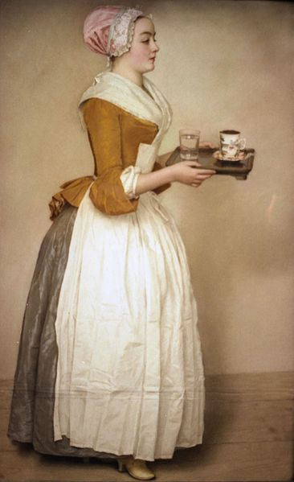
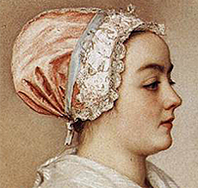
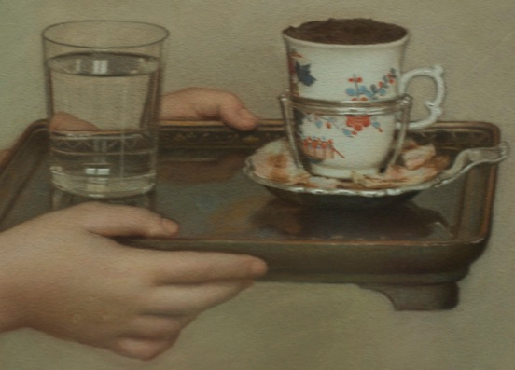

La belle chocolatière
Jean-Etienne LIOTARD, 1743-1744
C’est une œuvre réalisée au pastel sur parchemin, d’une extrême précision.
Cette œuvre se trouve au musée de Dresde en Allemagne.
Il s’agit du portrait de la jeune fille qui apportait son chocolat au peintre tous les matins.
La tasse en porcelaine est décorée dans le style rococo ou rocaille avec des fleurs et est munie d’un porte tasse en argent.
Ce qui fascine dans ce tableau de Liotard, c'est le verre d'eau posé sur le plateau, prêt à accompagner la dégustation de la tasse de chocolat : la texture du verre, l'eau dans le verre, les reflets de la fenêtre sur la paroi du verre ainsi que sur la surface de l'eau et, plus que tout, l'image diffractée du pouce de la servante.
Liotard est né en 1702 en suisse et a étudié à Paris. Il a vécu dans toute l’Europe et en Turquie. Il est mort en 1789.

Slide 4
Hommages

Slide 5
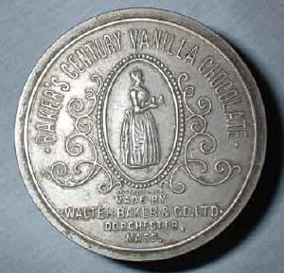
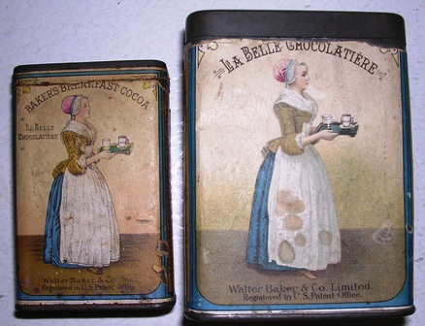
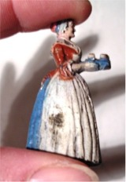
Comme figure de publicité pour une marque de chocolat en poudre

Slide 6
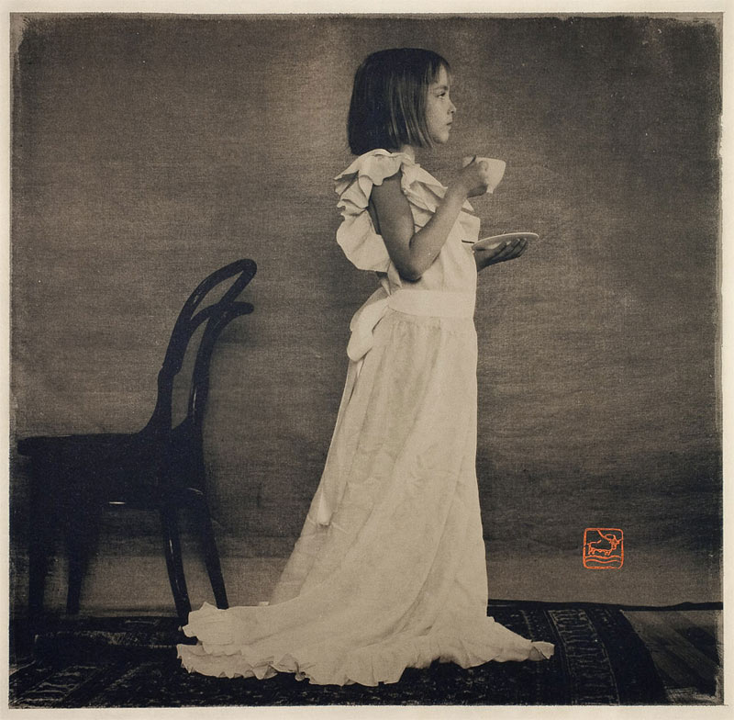
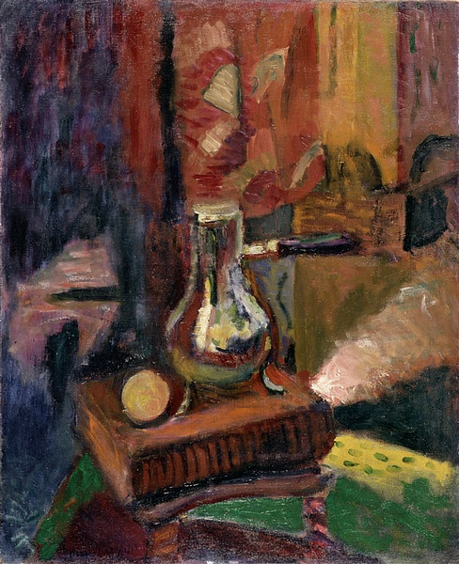
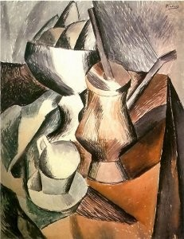
Nature morte à la chocolatière, Matisse
Photographie de Maxim Zheleznyakov
Nature morte à la chocolatière, Picasso
Hommage à Liotard, Kamra

Slide 7
Une source d’inspiration pour Liotard?

Slide 8
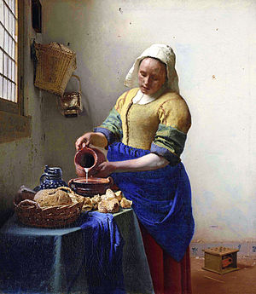
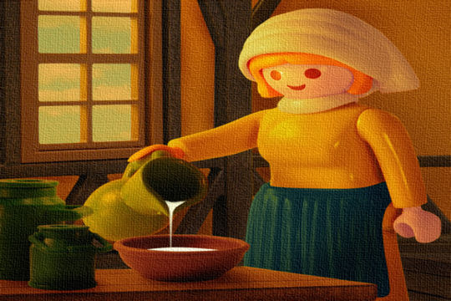
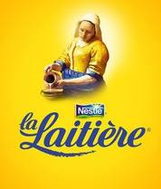
La laitière de Johannes Vermeer, 1658
Une source d’inspiration pour Liotard, mais pas seulement !

Slide 9
Autres œuvres de Liotard

Slide 10
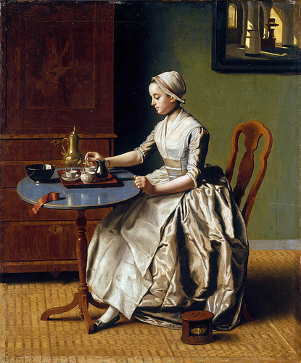
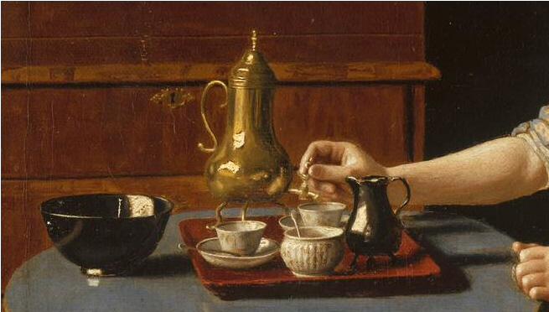
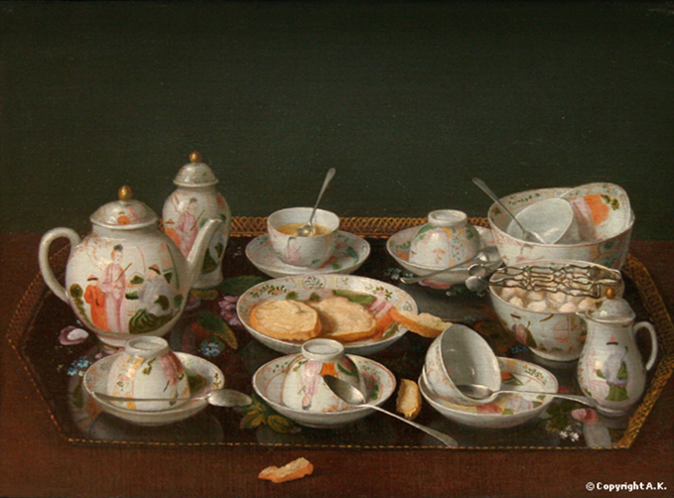
La chocolatière, 1744
Il s’agit d’un chauffe-pied
Nature morte : service à thé (1781 à 1783)

Slide 11
Le chocolat par d’autres peintres

Slide 12
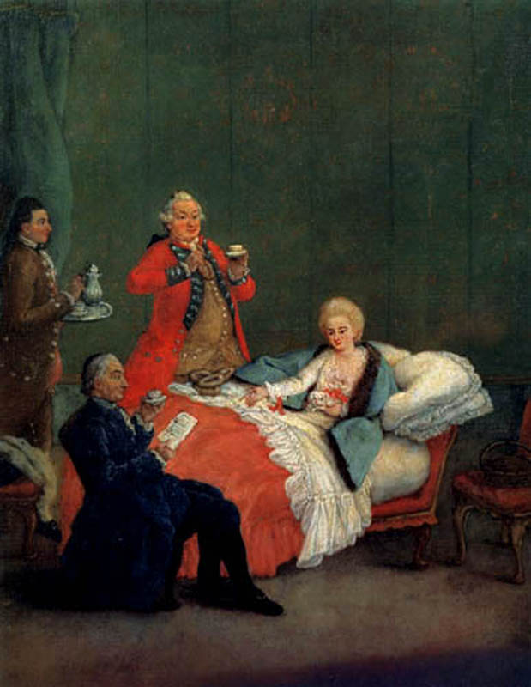
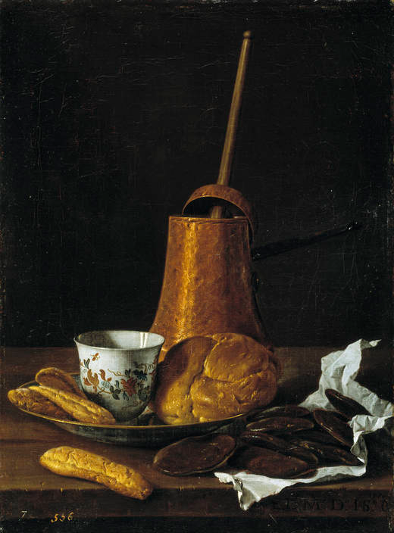
Pietro Longhi "Le Chocolat du Matin" 1773 Rococo
Luis Egidio Meléndez, service à chocolat (1770, Musée National del Prado, Madrid)

Slide 13
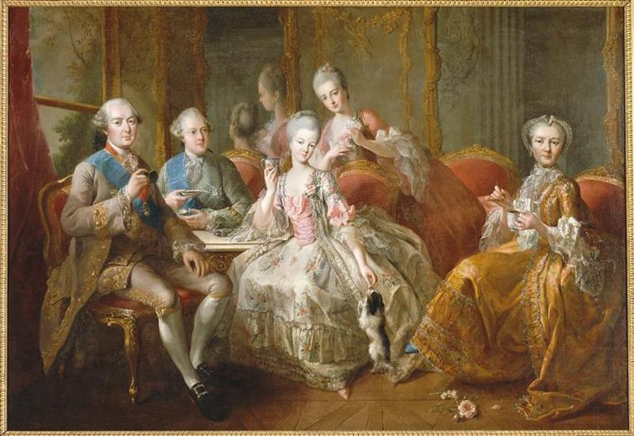
Jean Baptiste Charpentier l'Ancien "La Tasse de Chocolat" (ou la famille Penthièvre) fin XVIIIe Rococo

Slide 14
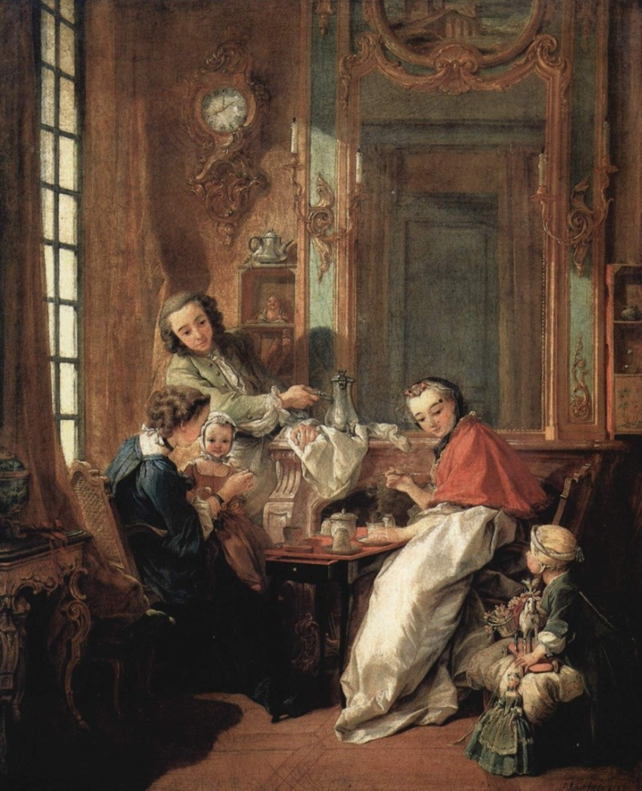
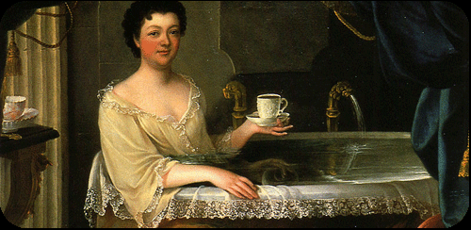
Bain avec chocolat, d’un artiste inconnu du XVIIe siècle
Le déjeuner, François Boucher, 1739

Slide 15
Le chocolat au quotidien

Slide 16
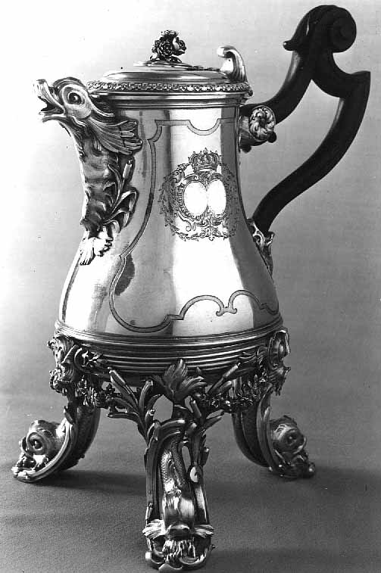


Recette de Louis XV
« Vous mettez autant de tablettes de chocolat que de tasses d'eau dans une cafetière et les faites bouillir à petit feu quelques bouillons ; lorsque vous êtes prêts à le servir, vous y mettez un jaune d'œuf pour quatre tasses et le remuez avec le bâton sur un petit feu sans bouillir. Si on le fait la veille pour le lendemain, il est meilleur, ceux qui en prennent tous les jours laissent un levain pour celui qu'ils font le lendemain ; l'on peut à la place d'un jaune d'œuf y mettre le blanc fouetté après avoir ôté la première mousse, vous le délayez dans un peu de chocolat de celui qui est dans la cafetière et le mettez dans la cafetière et finissez comme avec le jaune »
Nécessaire offert par Louis XV à la reine Marie Leczinska, à l'occasion de la naissance du Dauphin en 1729
Le thème du dauphin apparaît à plusieurs reprises sur d'autres objets de ce nécessaire ainsi que des ornements naturalistes comme les roseaux, vagues, coquillages et fleurs typique du style rococo ou « rocaille ».
Henry-Nicolas COUSINET, orfèvre (Le Louvre)

Slide 17
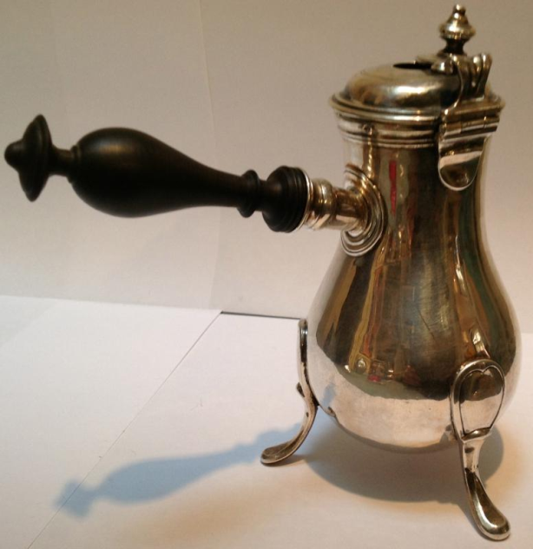
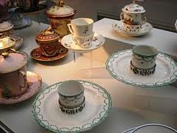
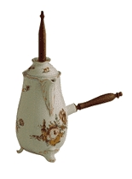
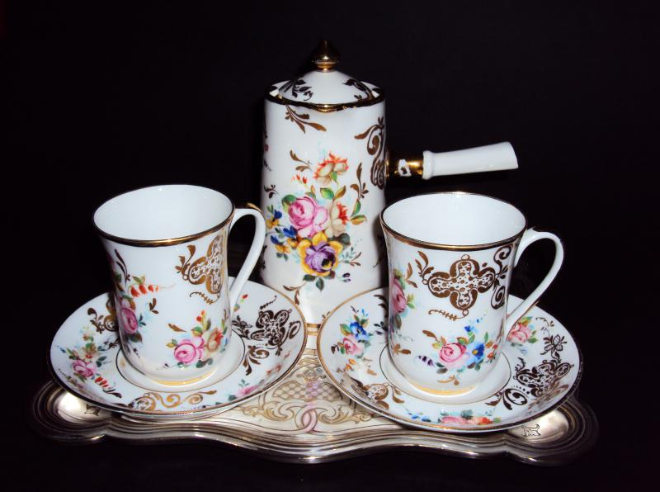
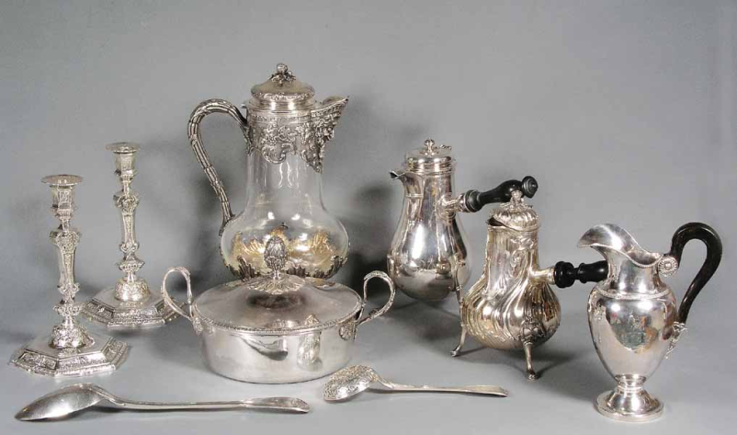

C'est au XVIIIe siècle que furent dessinées et conçues les plus
belles chocolatières.
La plupart d'entre elles, véritables objets d'art, ont été réalisées
en argent.
Puis pour des raisons d'esthétique et de confort, les services à
chocolat ont adopté la porcelaine.

